Slide 2
Calendrier
Fact_QSE_Monthly
Site
Pays

Slide 3
Calendrier
Fact_QSE_Monthly
Site
Pays

Slide 4
Calendrier
Fact_QSE_Monthly
Site
- Pays

Slide 6
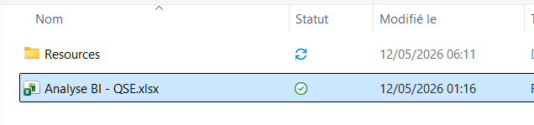
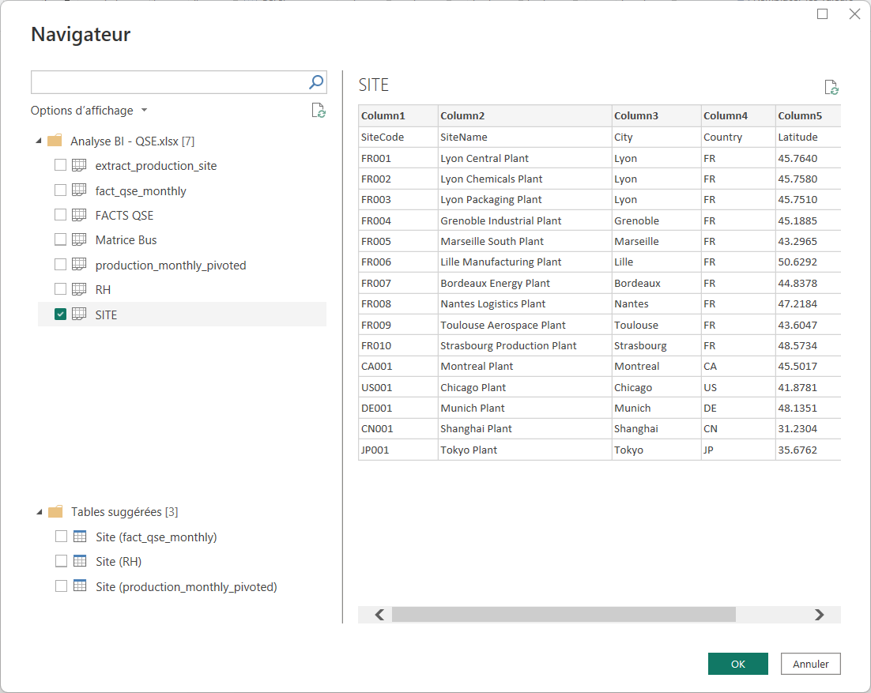
Import du fichier Excel
Onglet « SITE »

Slide 7
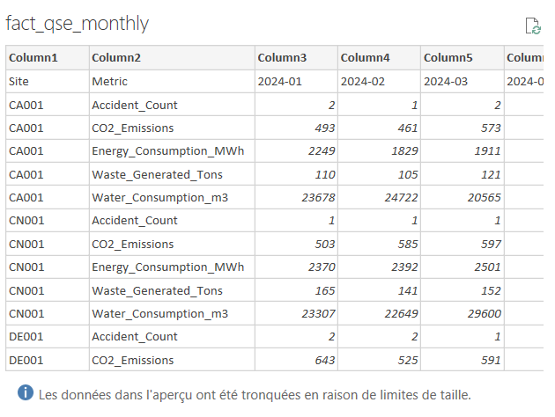
fact_qse_monthly

Slide 8
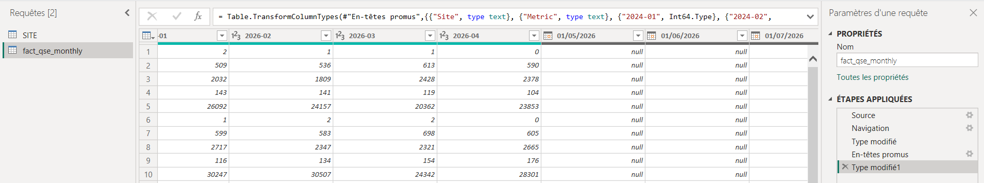
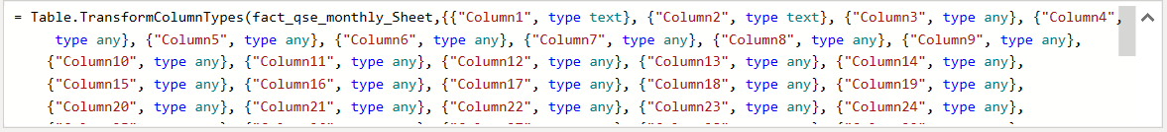
Type modifié
« 01/05/2026 »

Slide 9
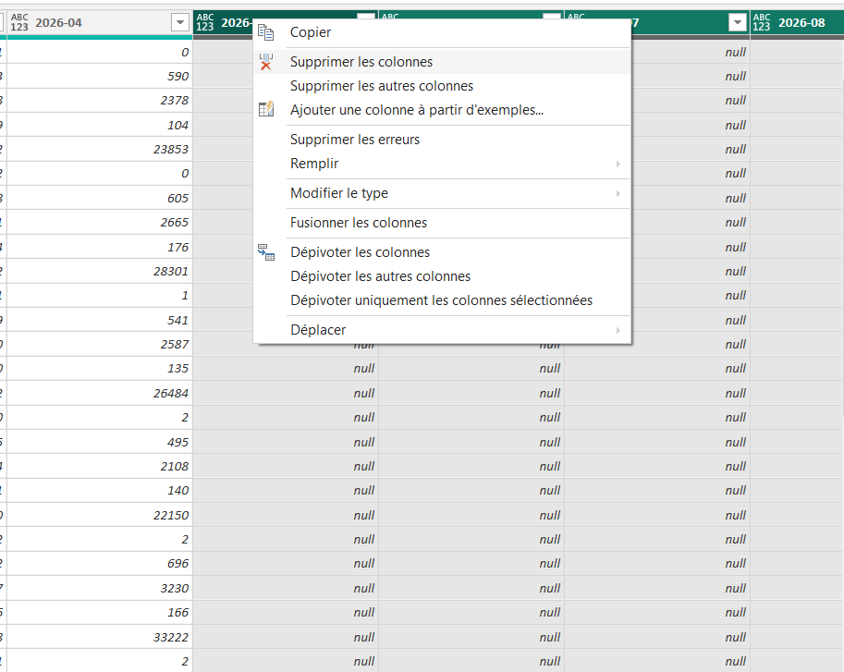
Supprimer les colonnes
Supprimer les colonnes « 2026-05 » à « 2026-12 »
Il est préférable de filtrer les lignes (dynamique)

Slide 10
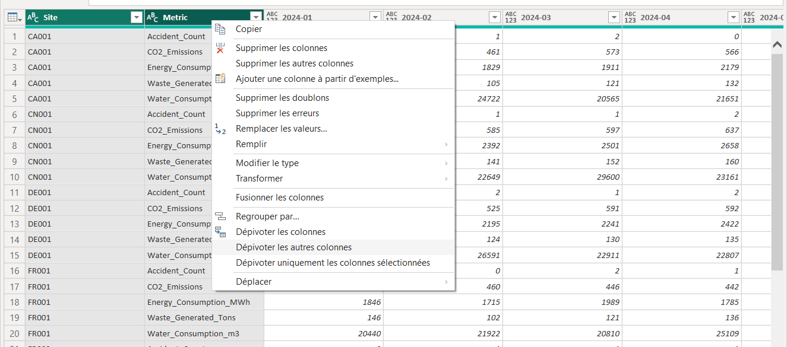
Dépivoter les autres colonnes
On transforme les colonnes « 2024-01 », … en lignes

Slide 11
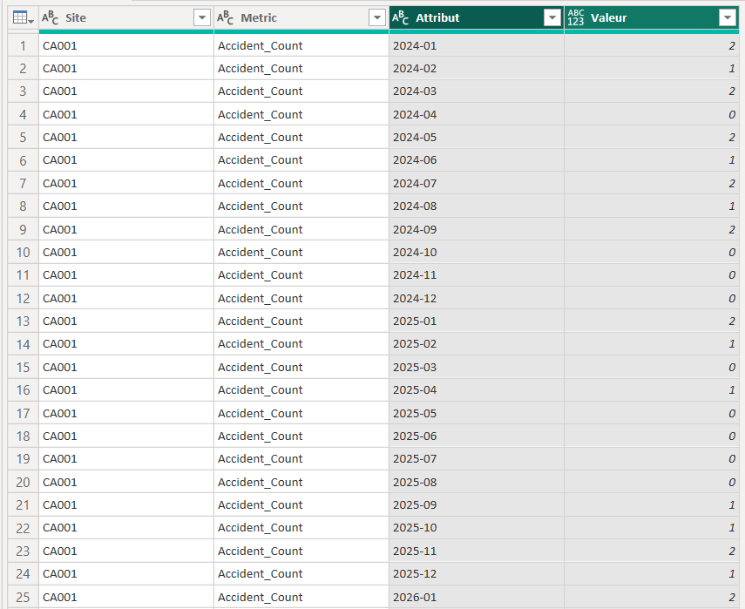

Slide 12
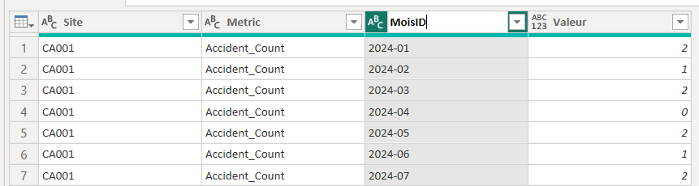
Renommer une colonne
« Attribut » -> « MoisID »

Slide 13
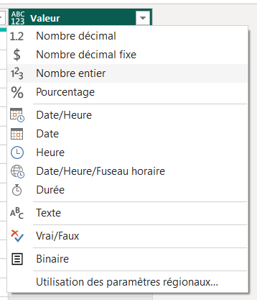
Modifier le type de la colonne
Valeur : « ABC 123 » -> « 123 »

Slide 14
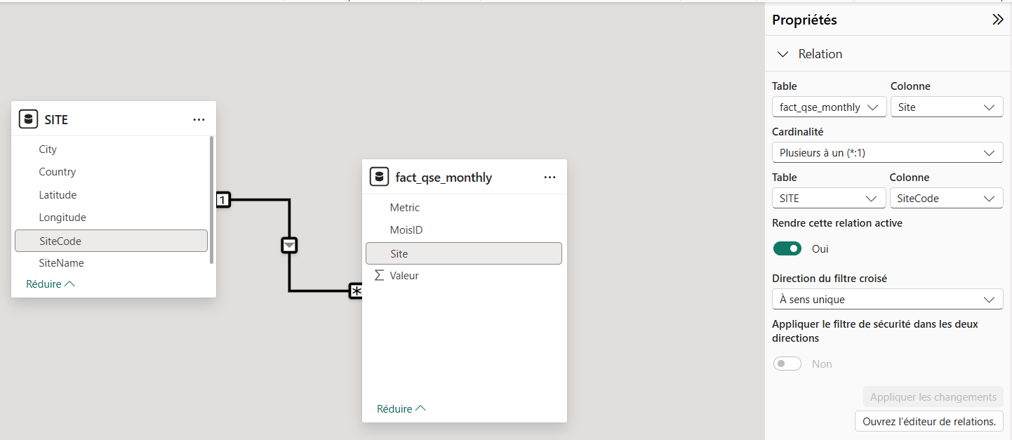
Créer une relation
SITE.SiteCode (PK) ->fact_qse_monthly.Site (FK)

Slide 15
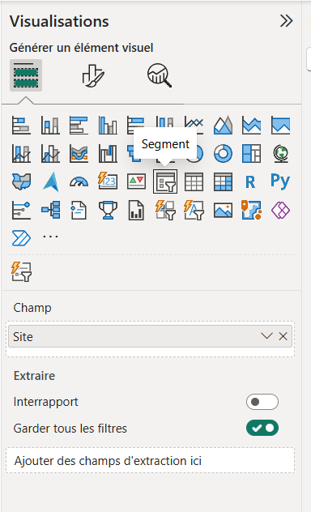
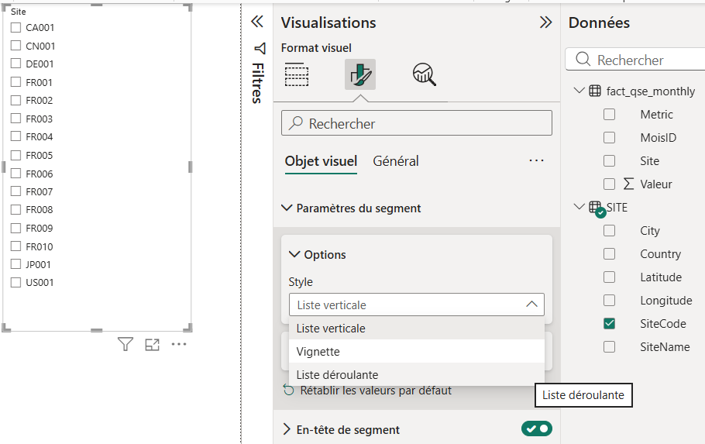
Ajouter un segment « Site » (filtre)

Slide 16
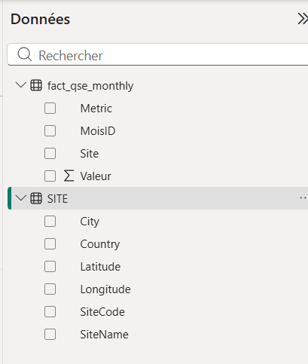
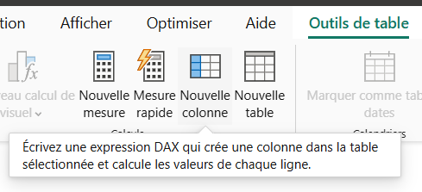
Créer une colonne calculée
Colonne « Site » : SiteName + SiteCode
Ex.:

Slide 17
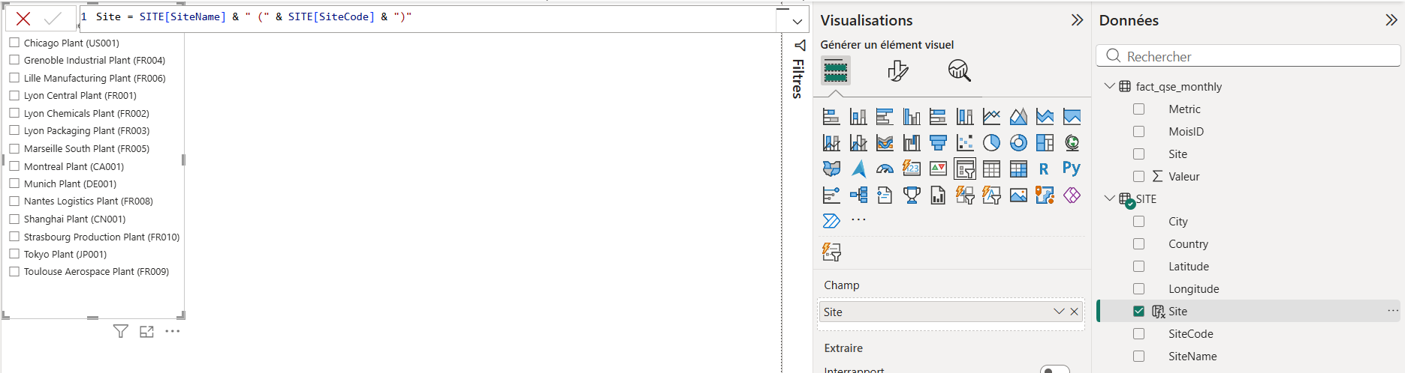
Colonne « Site »
Site = SITE[SiteName] & " (" & SITE[SiteCode] & ")"

Slide 18
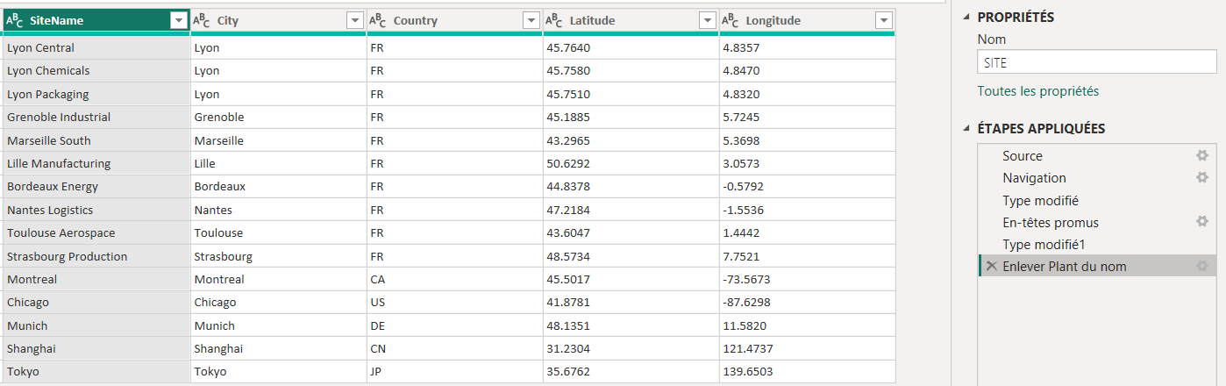
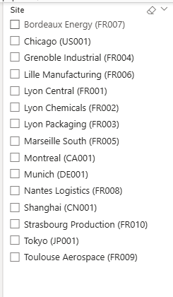
Enlever « Plant » du nom
Dans Power Query

Slide 19
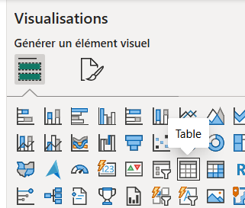
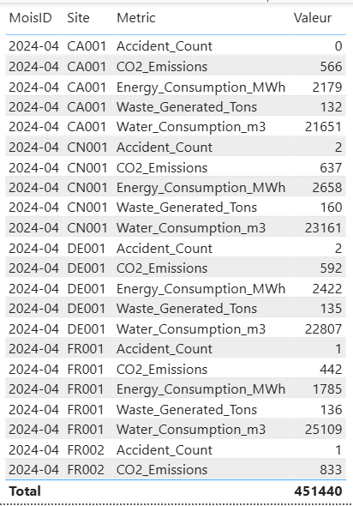
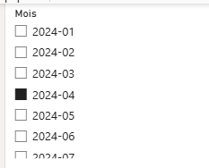
Ajouter un segment « Mois » (filtre)
Fact_qse_monthly.MoisID
Ajouter une table de détails
Police de caractère 15 pour « Valeurs » et « En-tête de colonne »

Slide 20
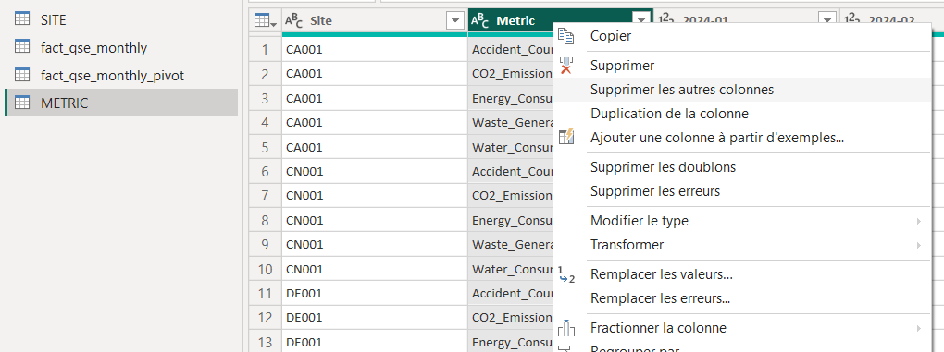
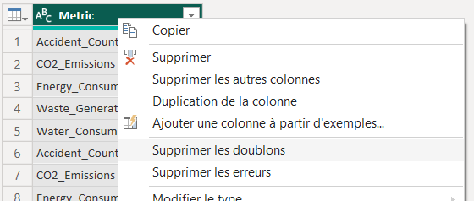
Créer une dimension « Métrique »
Dimension « inférée » : construite à partir des faits

Slide 21
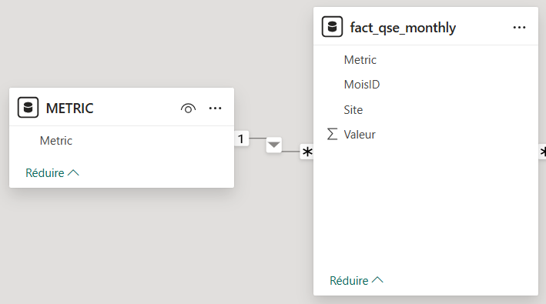
Créer une relation METRIC – fact_qse_monthly
Pas nécessaire, pour lisibilité du modèle

Slide 22
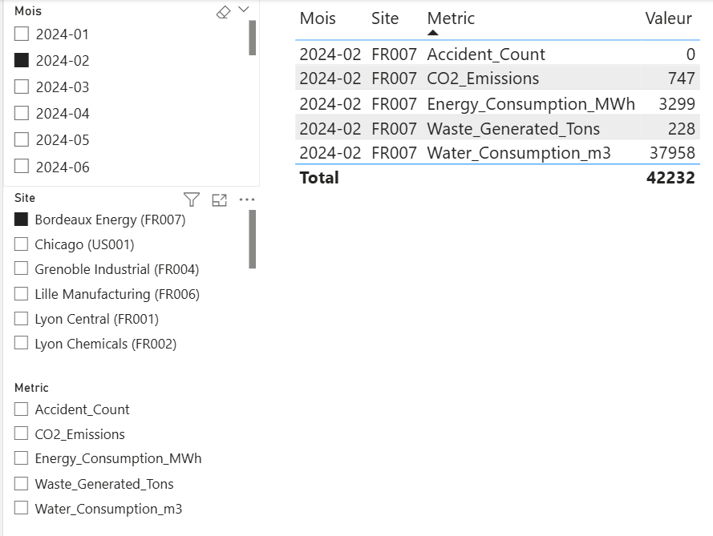
Créer un rapport « Détails »
3 filtres
1 table de détails

Slide 23
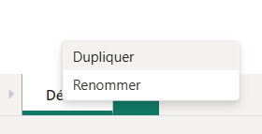
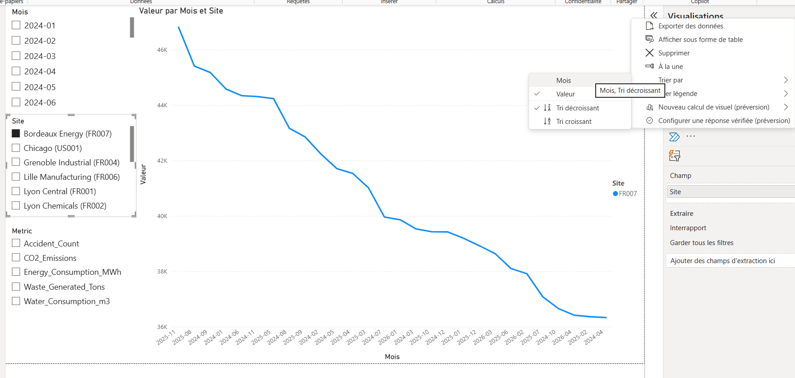
Créer un rapport « Graphique »

Slide 25
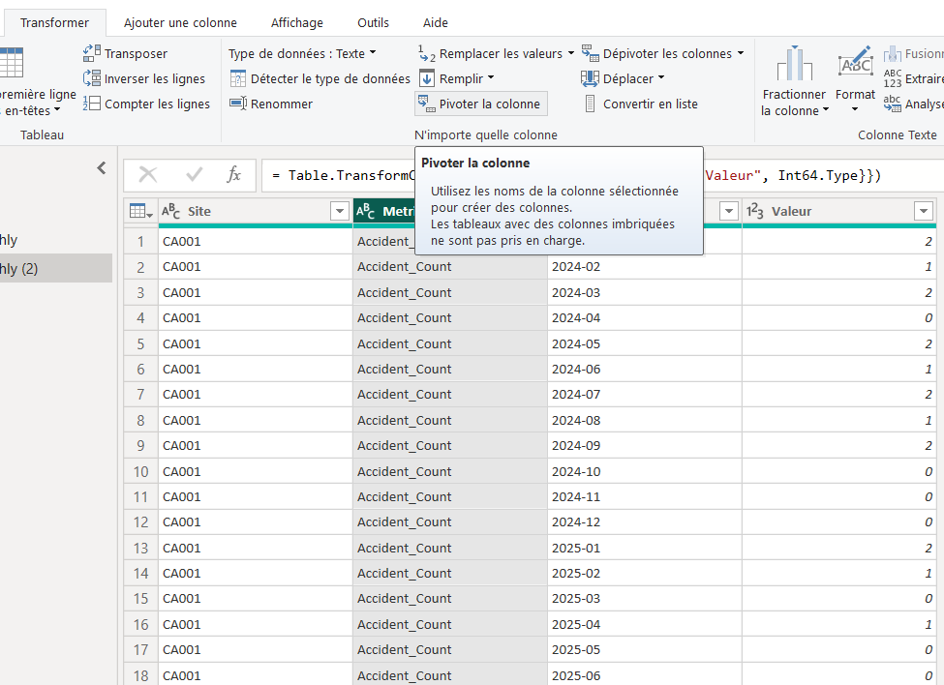
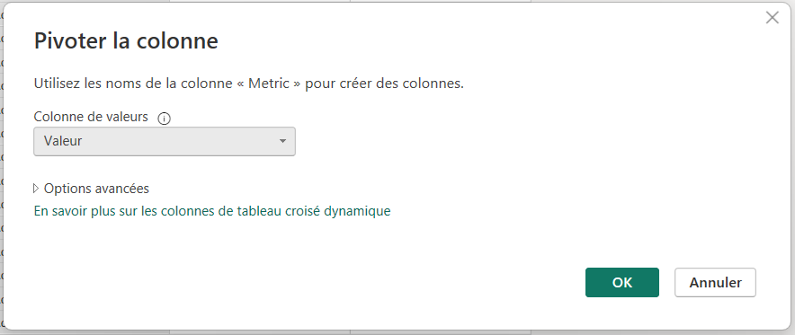
Pivoter une colonne
Colonne Metric

Slide 26
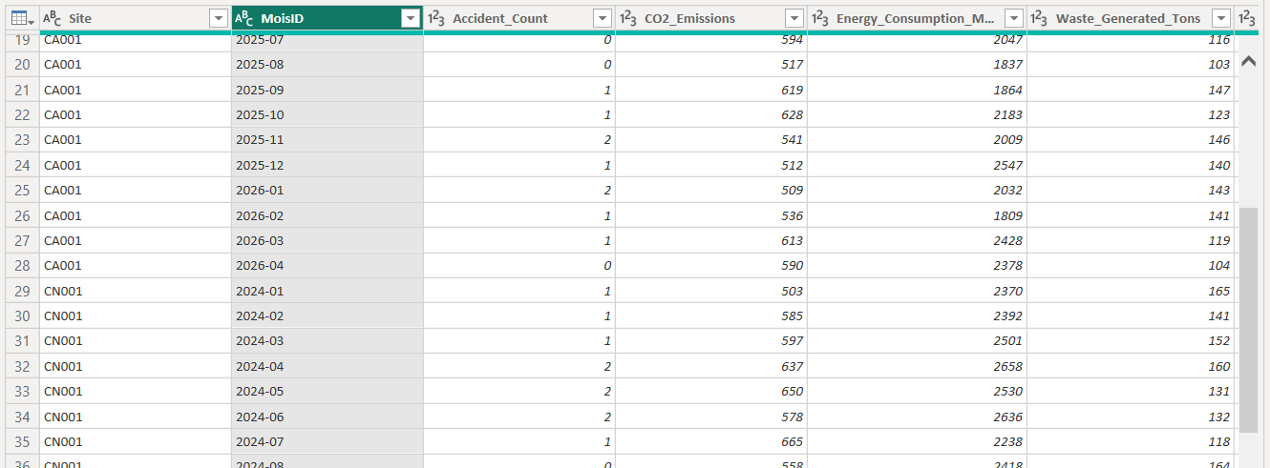

Slide 27
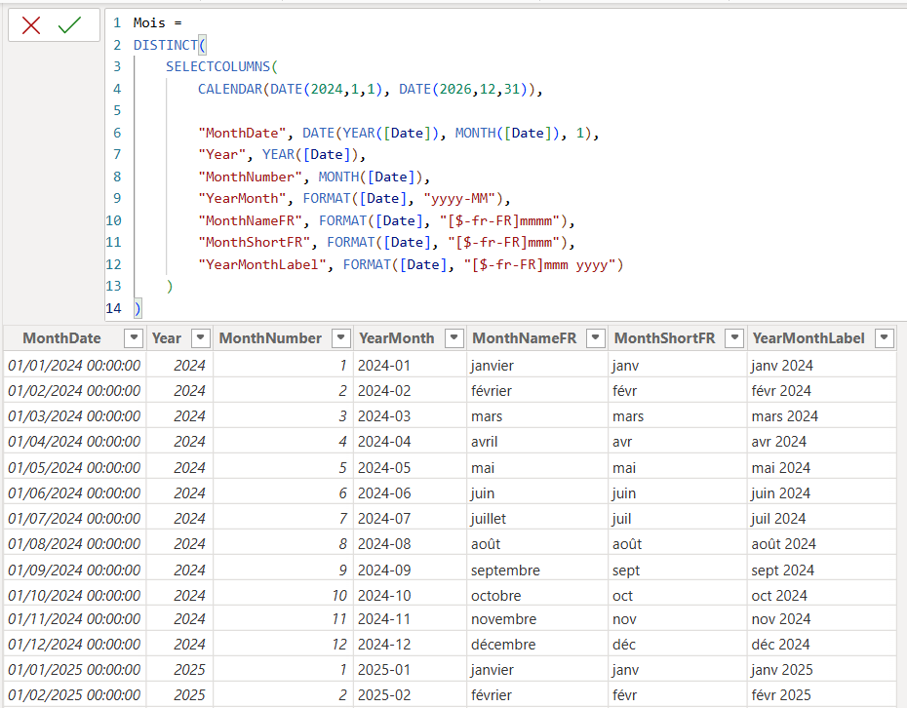
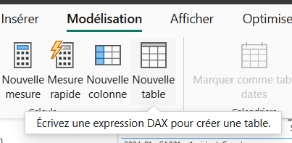
Créer une table calculée (Mois)
En DAX

Slide 28
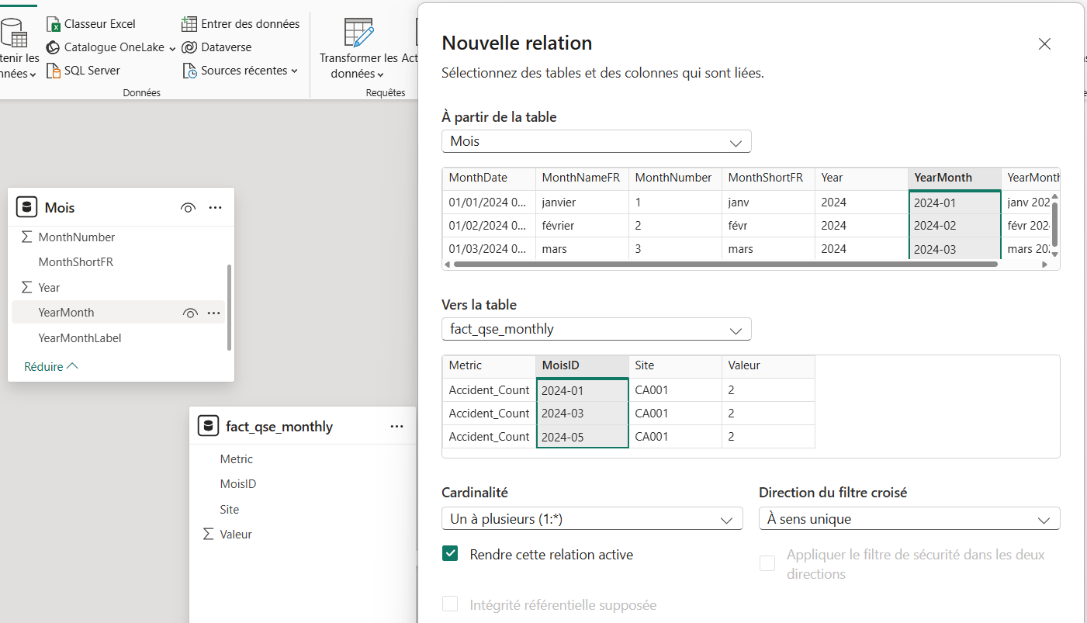
Créer une relation
Mois.YearMonth -> fact_qse_monthly.YearMonth

